Slide 1
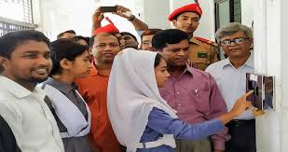
স্বাগতম

Slide 2
পরিচিতি
শিক্ষক পরিচিতি
পাঠ পরিচিতি
মোঃ আব্দুর রাজ্জাক খোকন প্রভাষক
লালপুর মডেল কলেজ তানোর,রাজশাহী। মোবাইল নং-০১৭১২০০৭১৮৯
শ্রেণি- একাদশ
বিষয়ঃ তথ্য ও যোগাযোগ প্রযুক্তি
অধ্যায়- প্রথম
বায়োমেট্রিক্স
সময়ঃ ৫০ মিঃ

Slide 3
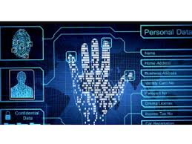
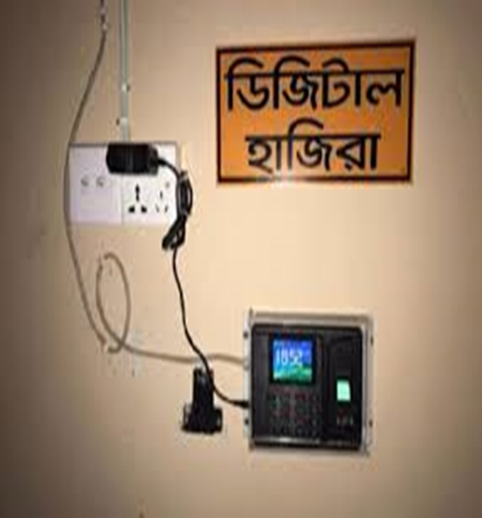
ছবি গুলো দেখ

Slide 4
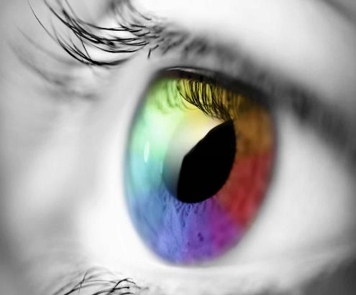
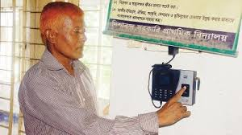
ছবি গুলো দেখ

Slide 5
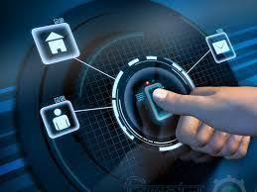
আজকের আলোচলার বিষয়
বায়োমেট্রিক্স

Slide 6
শিখনফল
এই পাঠ শেষে শিক্ষার্থীরা...
১. বায়োমেট্রিক্স কী তা বলতে পারবে;
২. বায়োমেট্রিক্স এর শ্রেণিবিভাগ বর্ণনা করতে পারবে;
৩. বায়োমেট্রিক্স পদ্ধতিগুলো ব্যাখ্যা করতে পারবে।

Slide 7
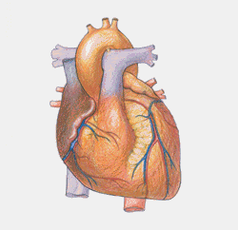
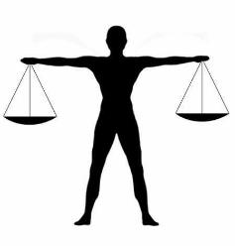
বায়োমেট্রিক্স
গ্রীক শব্দ “Bio” যার অর্থ-
Life-জীবন
ও
“metric” যার অর্থ-
to measure-
পরিমাপ করা থেকে উৎপত্তি হয়েছে বায়োমেট্রিক্স (Biometrics)

Slide 8
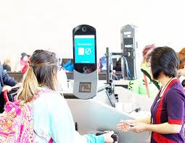
বায়োমেট্রিক্স
বায়োমেট্রিক্স হচ্ছে এক ধরণের কৌশল বা প্রযুক্তি যার মাধ্যমে মানুষের শারীরিক কাঠামো, আচার আচরণ, বৈশিষ্ট্য, গুণাগুণ, ব্যাক্তিত্ব প্রভৃতি দ্বারা নির্দিষ্ট ব্যক্তিকে চিহিৃত বা শনাক্ত করা যায়।

Slide 9
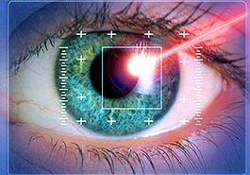
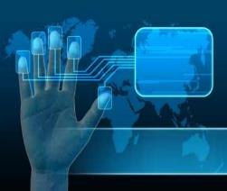
বায়োমেট্রিক্স
বায়োমেট্রিক্স হলো বায়োলজিক্যাল ডেটা মাপা এবং বিশ্লেষণ করার বিজ্ঞান এবং প্রযুক্তি বায়োমেট্রিক্স সেই প্রযুক্তি, যা মানব দেহের বৈশিষ্ট্য মেপে এবং বিশ্লেষণ করে বৈধতা নির্ণয় করে বায়োমেট্রিক্স পদ্ধতি নিখুঁত নিরাপত্তার জন্য ব্যবহৃত হয়।

Slide 10
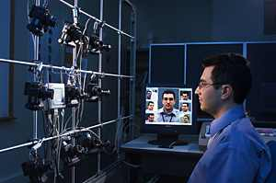
একক কাজ
বায়োমেট্রিক্স বলতে কী বুঝ

Slide 11
বায়োমেট্রিক্স এর শ্রেণিবিভাগ
শারীর বৃত্তীয় বৈশিষ্ট্যের বায়োমেট্রিক্স পদ্ধতিঃ এ পদ্ধতিতে মানব দেহের যে সকল বায়োলজিকাল ডেটা ব্যবহার করা হয় তা হলো-
১) মুখ (Face)
২) আইরিস এবং রেটিনা (Iris and Retina)
৩) হাত জ্যামিতি (Hand Geometry)
৪) ফিংগার প্রিন্ট (Finger Print)
৫) ডিএনএ (DNA)

Slide 12
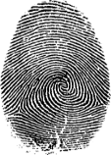
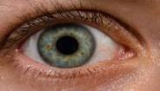
এক নজরে বায়োমেট্রিক্স এর শ্রেণিবিভাগ
Fingerprint
Hand
Iris
Face
DNA
Physiological
Behavioral
Signature
Voice
Keystroke

Slide 13
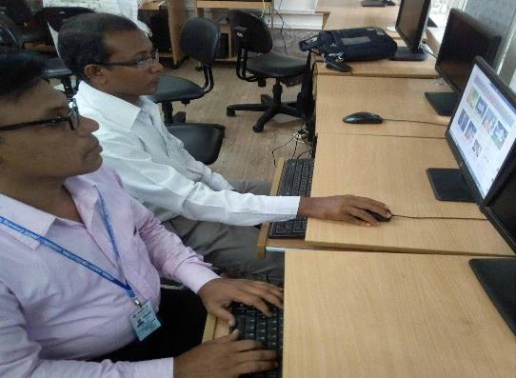
জোড়ায় কাজ
বায়োমেট্রিক্স এর শ্রেণিবিভাগ বর্ণনা করে লেখ।

Slide 14
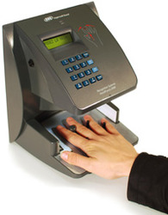
বায়োমেট্রিক্স পদ্ধতিতে ব্যবহৃত মানব দেহের ডেটাসমূহ বৈশিষ্ট্যের
হাতের ছাপ

Slide 15
বায়োমেট্রিক্স পদ্ধতিতে ব্যবহৃত মানব দেহের ডেটাসমূহ বৈশিষ্ট্যের
আঙ্গুলের ছাপ

Slide 16
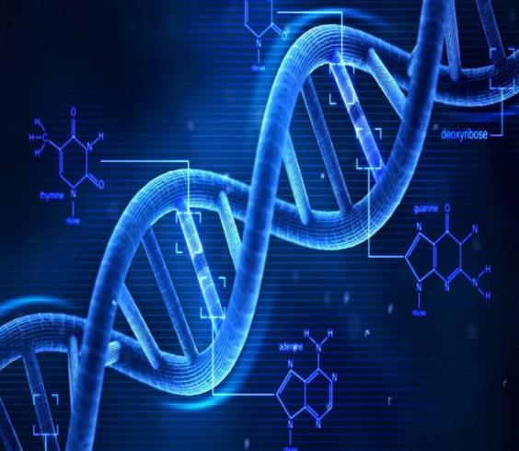
বায়োমেট্রিক্স পদ্ধতিতে ব্যবহৃত মানব দেহের ডেটাসমূহ বৈশিষ্ট্যের
ডিএনএ

Slide 17
বায়োমেট্রিক্স পদ্ধতিতে ব্যবহৃত মানব দেহের ডেটাসমূহ বৈশিষ্ট্যের
ভয়েস বা মুখের কথা

Slide 18
বায়োমেট্রিক্স পদ্ধতিতে ব্যবহৃত মানব দেহের ডেটাসমূহ বৈশিষ্ট্যের
স্বাক্ষর

Slide 19
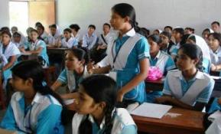
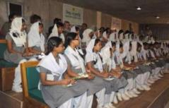
দলগত কাজ
বায়োমেট্রিক্স পদ্ধতিগুলো আলোচনা কর।

Slide 20
মূল্যায়ন
১। ফিঙ্গার প্রিন্ট রিডার কী ?
২। ফ্রেস রিকগনিশন কী ?
৩। ডি এন এ কী ?
৪।বায়োম্রেট্রিক পদ্ধতি হলো-
ক. ফিঙ্গারপ্রিন্ট খ. ফিঙ্গার গ. ফিঙ্গার ইনপুট ডেটা ঘ. ফিঙ্গার বায়োলজিক্যাল ডেটা
সমাধান N
৫। তথ্য প্রযুক্তির সাহায্যে মানুষের শারীরিক বৈশিষ্ট চিহ্নিত করে শনাক্ত করাকে কী বলে ?
ক. বায়োমেট্রিক খ. বায়োইনফরমেট্রিক
গ. বায়োট্রেকনোলজি ঘ. বায়োমিড
সমাধান ক

Slide 21
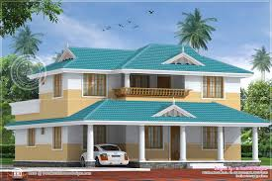
বাড়ির কাজ
ডিজিটাল বিনির্মানে বায়োমেট্রিক্স এর কার্যাবলী লিখে আনবে।

Slide 22
ধন্যবাদ

